Slide 1
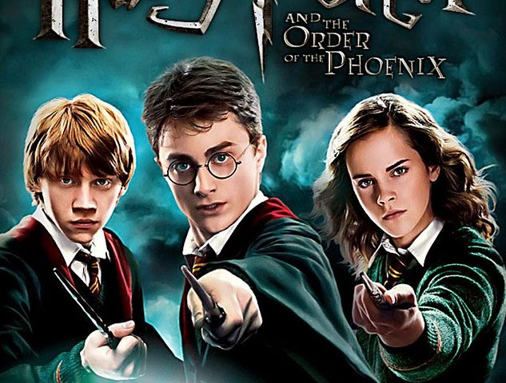
PROJEKT czytelniczy Cała klasa czyta "Harrego Pottera"
Klasa 5a
Szkoła Podstawowa nr 6
z Odziałami Integracyjnymi
im.Kornela Makuszyńskiego w Mławie

Slide 2
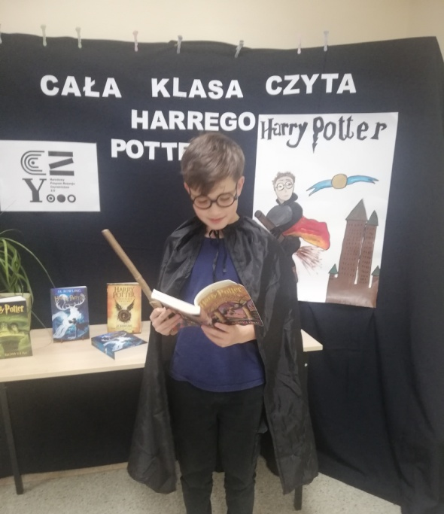
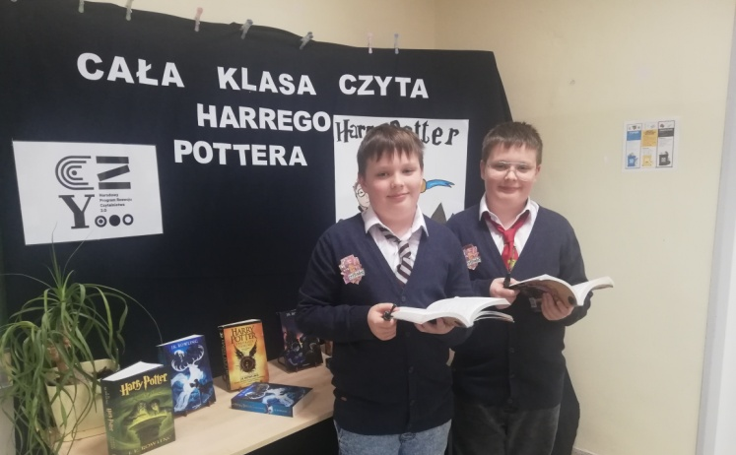
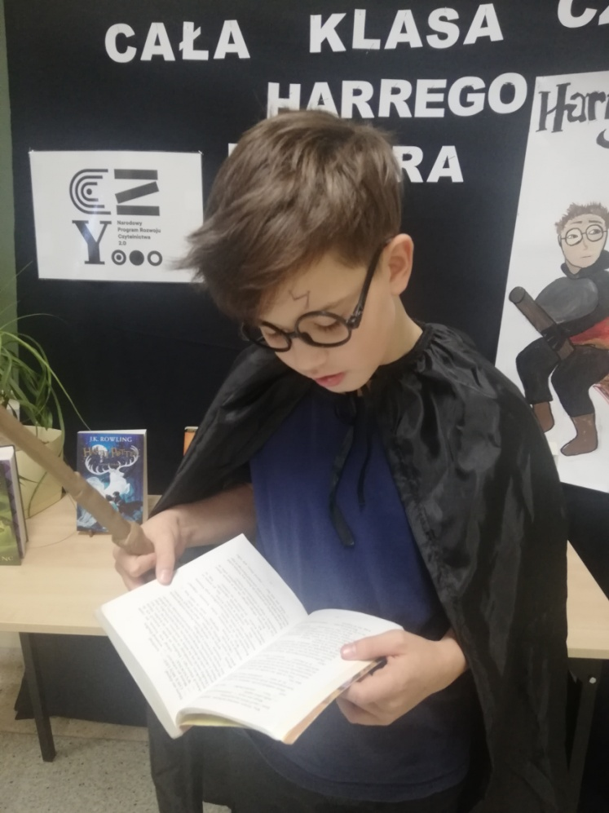
Klasa Va ze Szkoły Podstawowej nr 6 im. Kornela Makuszyńskiego w Mławie w ramach Narodowego Programu Rozwoju Czytelnictwa 2.0 pracowała z lekturą „Harry Potter” J. K. Rowling. W ramach przygotowania do zajęć uczniowie zgromadzili wszystkie książki z tej serii prezentując je w formie wystawy. Następnie przebrani w stroje bohaterów lektury( Harry Potter, Hermiona, Dumbledore i inni) czytali najciekawsze fragmenty lektury. Kolejnym etapem pracy było przygotowanie plakatów zachęcających do przeczytania „Harrego Pottera”. Plakaty zostały zawieszone w pracowni języka polskiego.

Slide 3
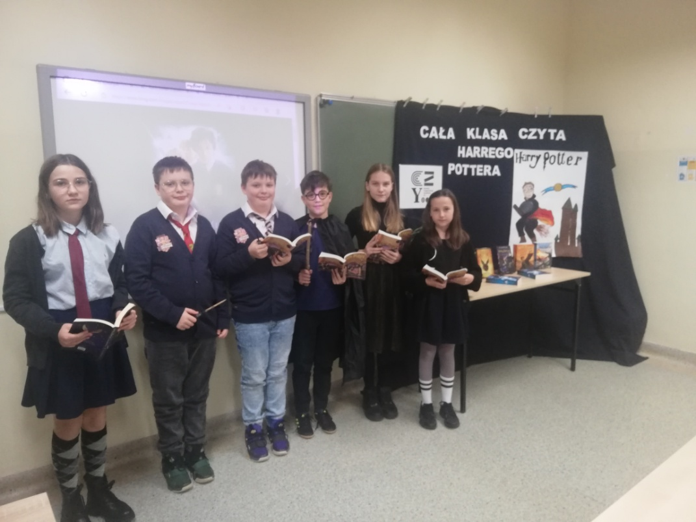
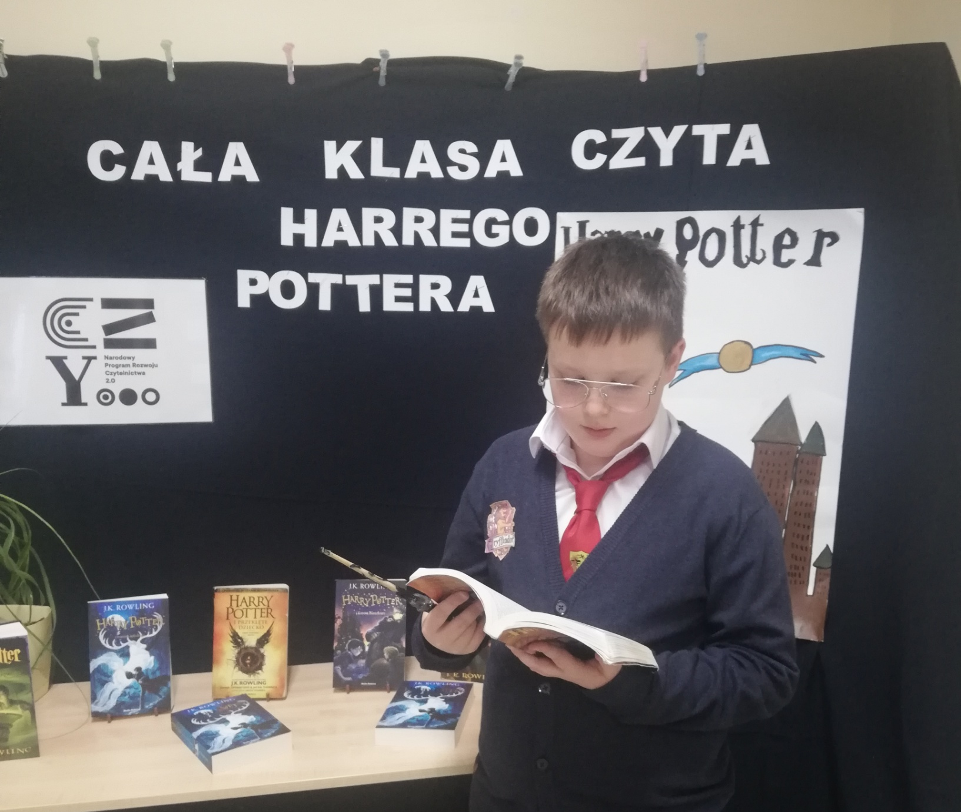
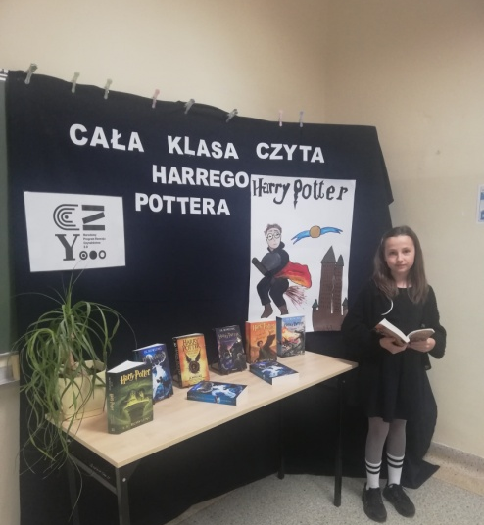

Slide 4
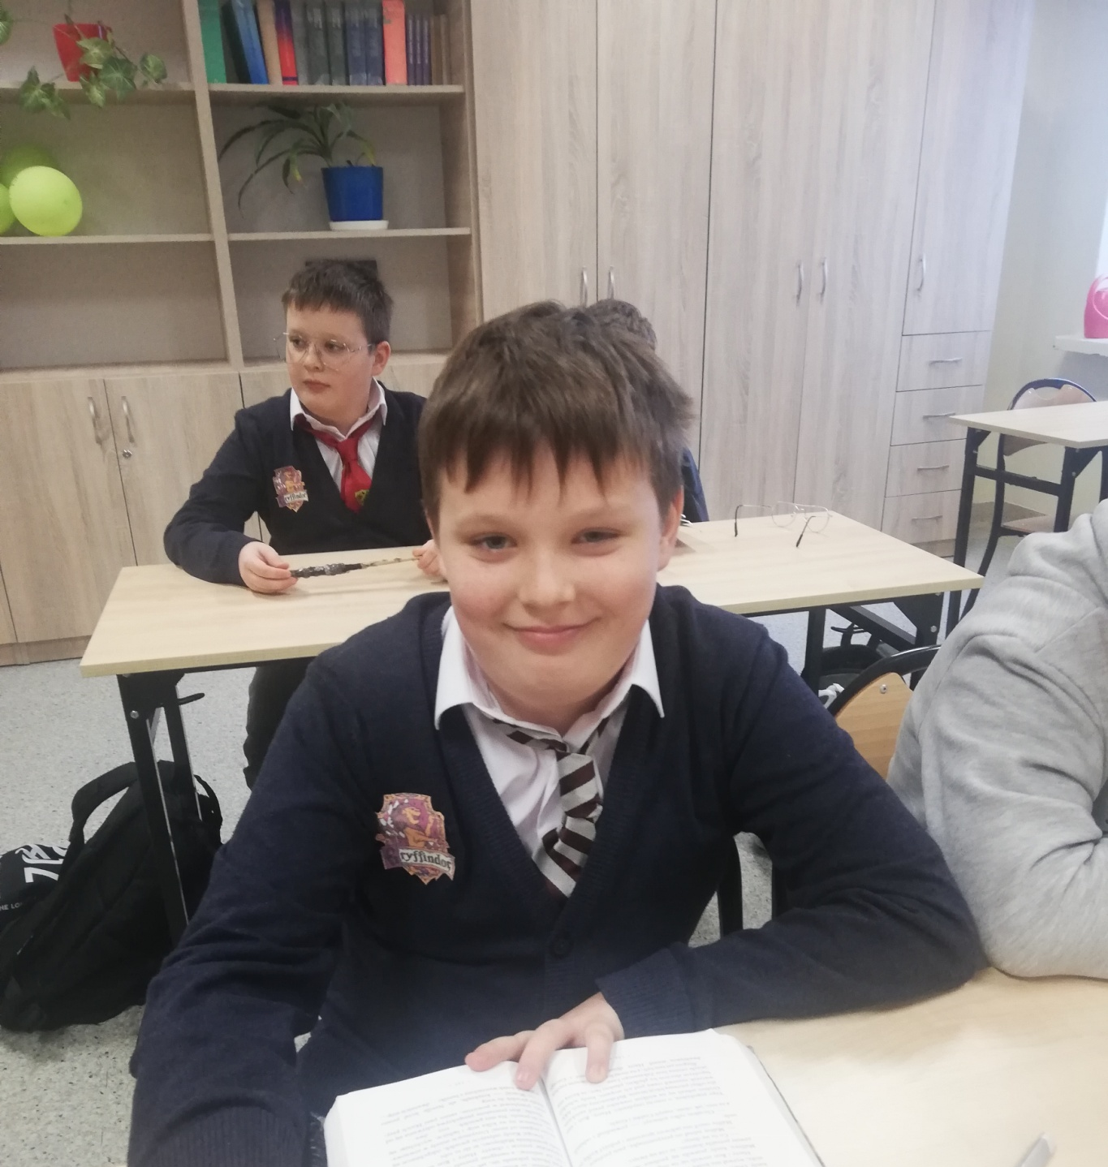
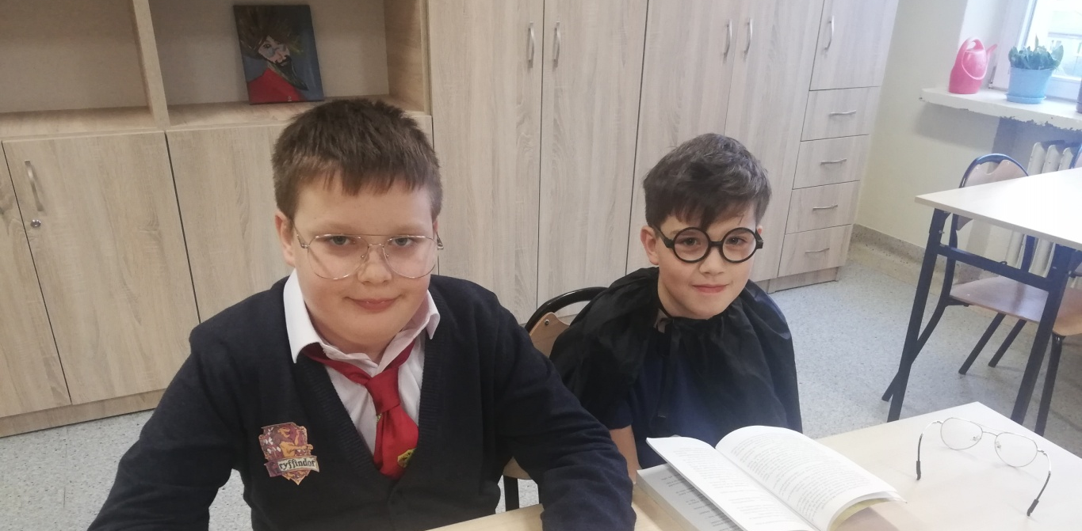

Slide 5
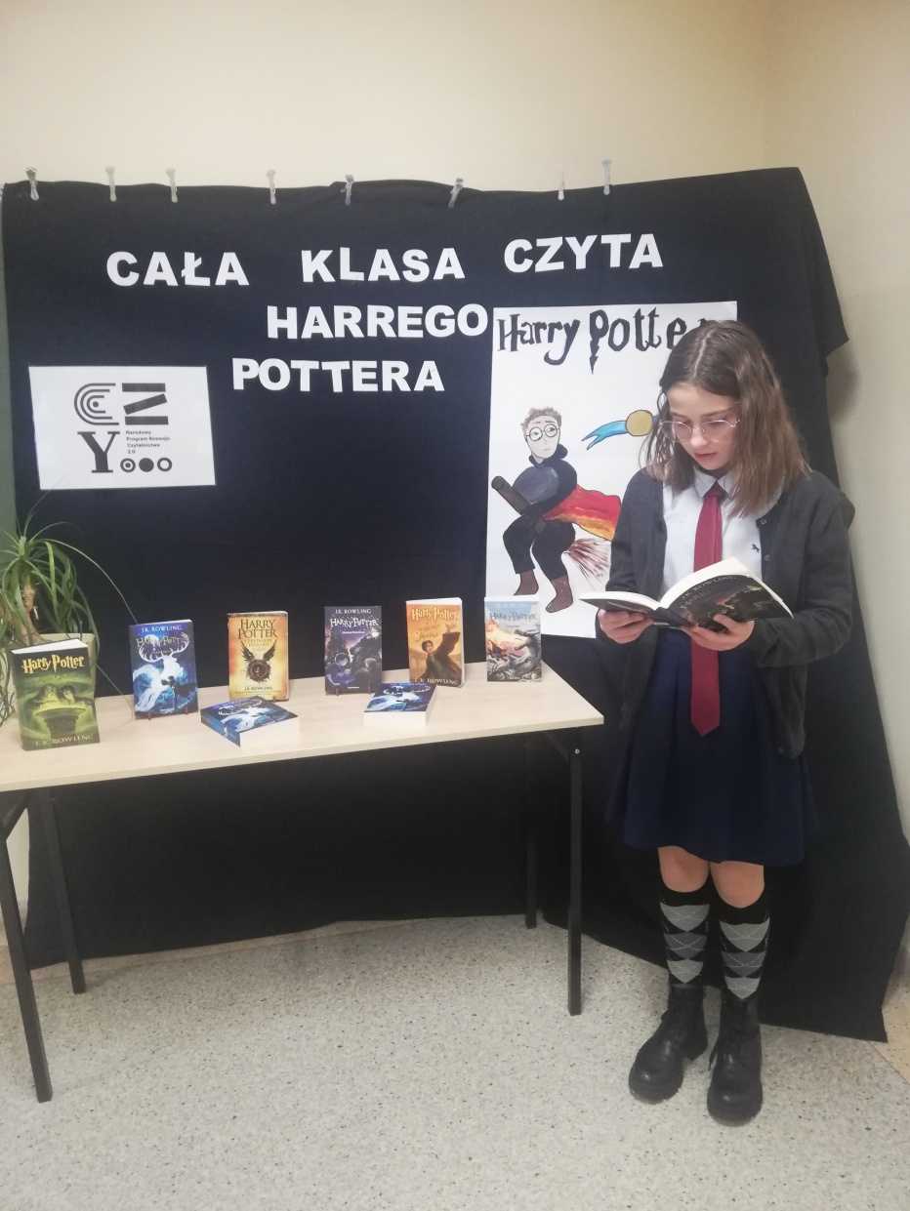
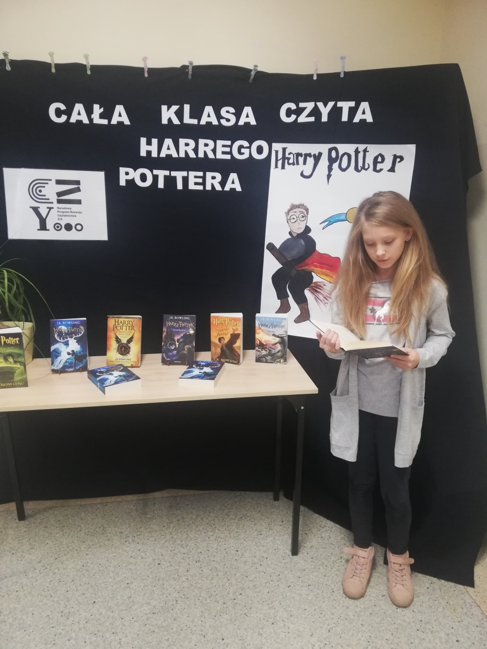

Slide 6
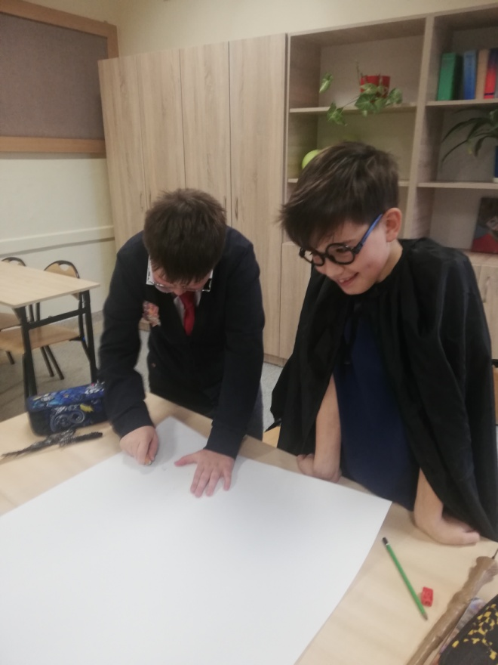
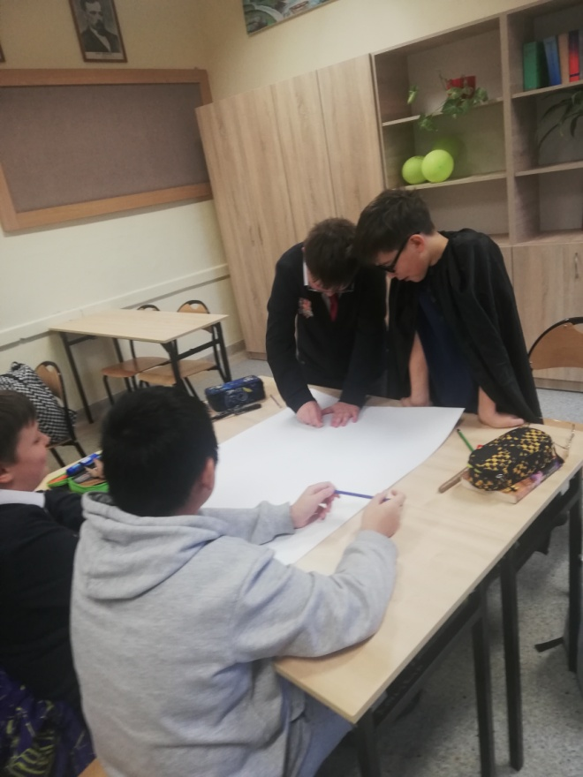
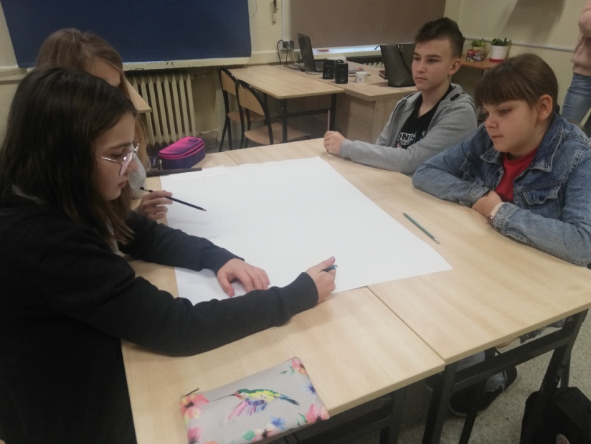
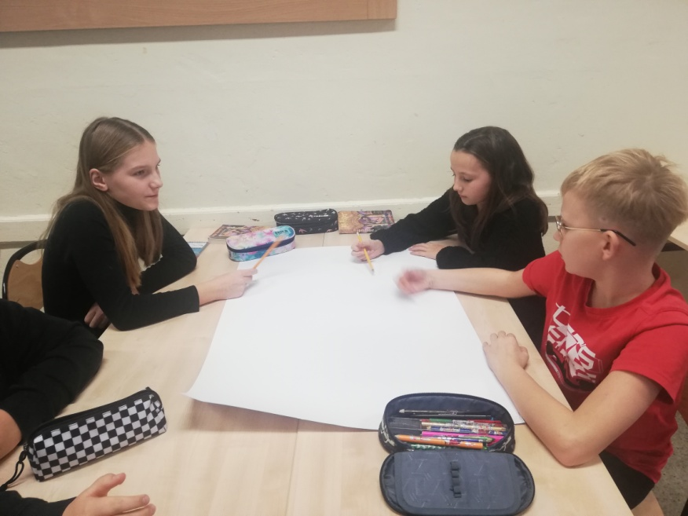

Slide 7
